Slide 1
Actividades de conjunto
30 de marzo del 2021.

Slide 2
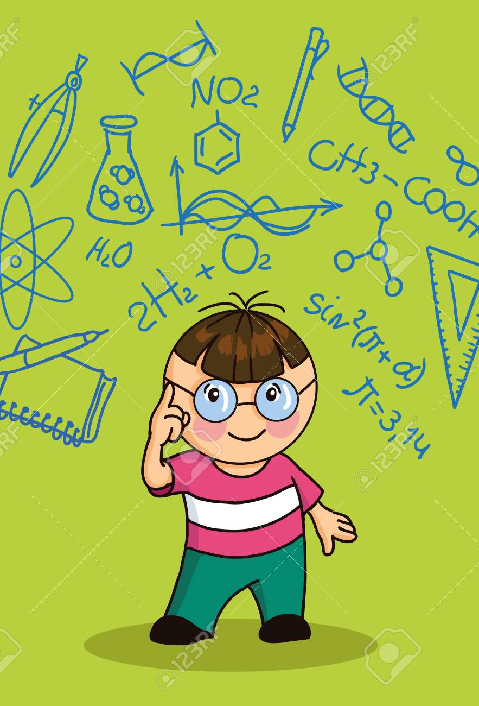
Competencias a trabajar: Pensamiento divergente (Imaginación), creatividad.
Indicadores:
Reflexiono y expreso mis pensamientos.
Transformo e innovo utilizando los recursos disponibles.

Slide 3
Agenda:
Oración. Reflexión. Actividad creativa. Evaluación.

Slide 4
Oración al Espíritu Santo:
Oh, Espíritu Santo,
Amor del Padre y del Hijo,
Inspírame siempre lo que debo pensar,
Lo que debo decir, como debo decirlo,
Lo que debo callar, como debo actuar,
Lo que debo hacer, para gloria de Dios,
Bien de las almas y mi propia santificación.
Espíritu Santo,
Dame agudeza para entender,
Capacidad para retener,
Método y facultad para aprender,
Sutileza para interpretar,
Gracia y eficacia para hablar.
Dame acierto al empezar,
Dirección al progresar
Y perfección al acabar. Amén.

Slide 5
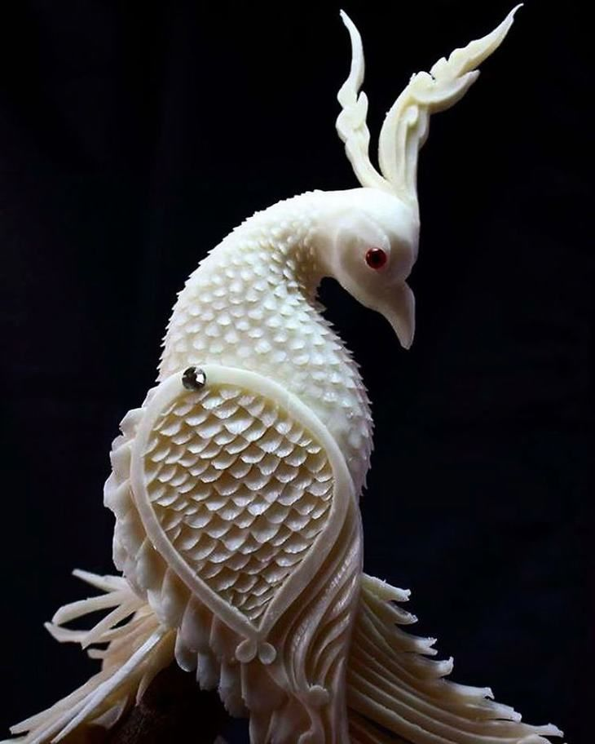
Reflexión: el jabón. https://www.youtube.com/watch?v=gQxpPKJW5ww

Slide 6
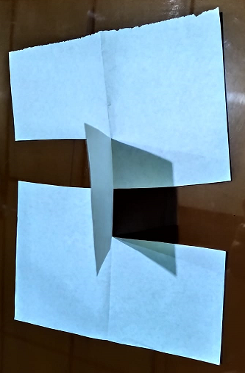
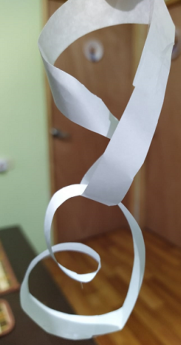
Actividad: replicar las imágenes utilizando los materiales.

Slide 7
Lista de cotejo.
Indicador | Superior | Alto | Bajo
Mi puntualidad fue…
Mi participación fue…
Logre trabajar los indicadores planteados inicialmente.
Me gustaron las actividades propuestas.

